Slide 1
Презентация « Народное декоративно-прикладное искусство «Дымковская игрушка» для детей старшего дошкольного возраста
Государственное бюджетное дошкольное образовательное учреждение детский сад №71 общеразвивающего вида с приоритетным осуществлением деятельности по физическому развитию детей Калининского р-на Санкт-Петербурга
Автор: Воспитатель Ланцова В.Л.
Санкт-Петербург

Slide 2
Дымковская игрушка

Slide 3
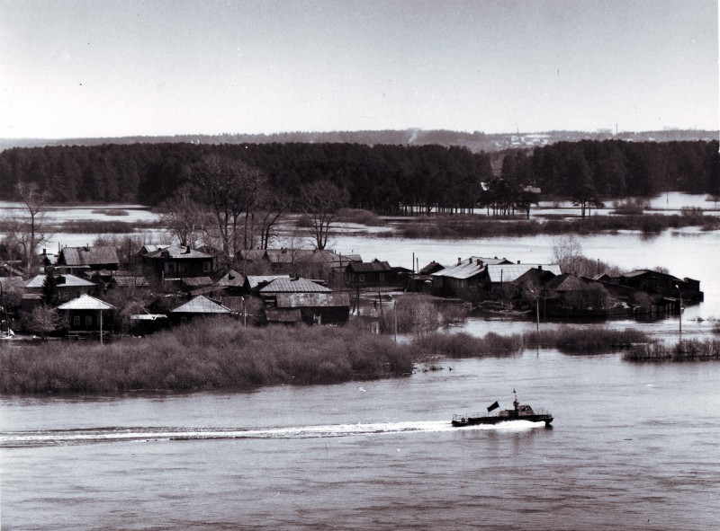
Немного истории
На левом, низком берегу Вятки располагалась слобода Дымково. А на высоком правом - город Киров. Если посмотреть с высокого берега ранним утром, когда топятся печки и дым стелется к земле, то можно едва разглядеть низенькие приземистые домики мастериц, утопающие в дымке. Отсюда и пошло название «Дымковская игрушка».

Slide 4
Чем знаменито Дымково?
Игрушкою своей!
В ней нету цвету дымного,
Что серости серей.
В ней что-то есть от радуги
От капелек росы
В ней что-то есть от радости
Гремящей, как басы!

Slide 5
Старейшие мастерицы
И жили в этой слободе мастерицы, которые своими руками из глины делали волшебство – веселые расписные игрушки.

Slide 6
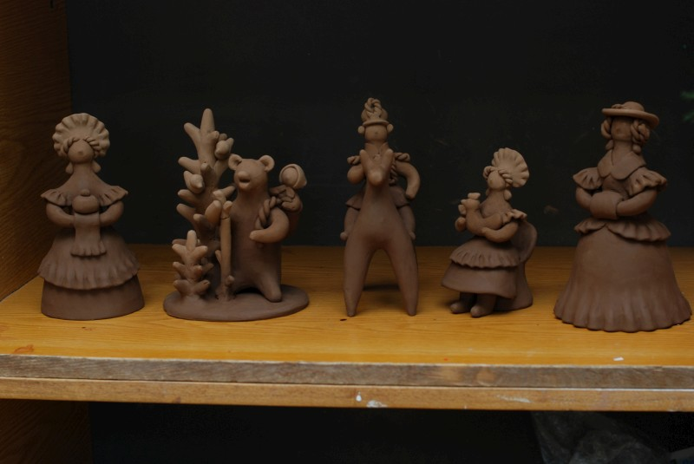
Затем фигурку надо высушить
Берет мастер мягкий кусок глины и
начинает лепить из нее фигурку

Slide 7
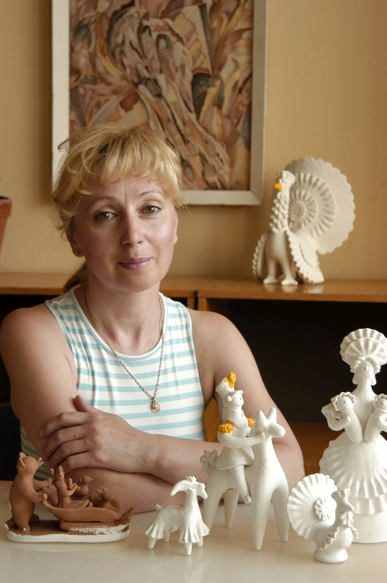
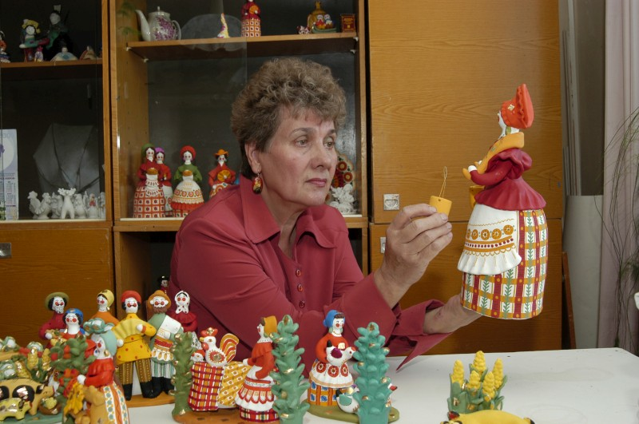
Затем отправить в печь - обжигать
После обжига фигурку покрывают мелом
И только потом расписывают яркими красками

Slide 8
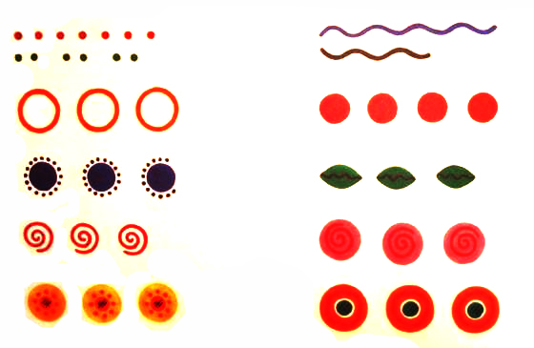
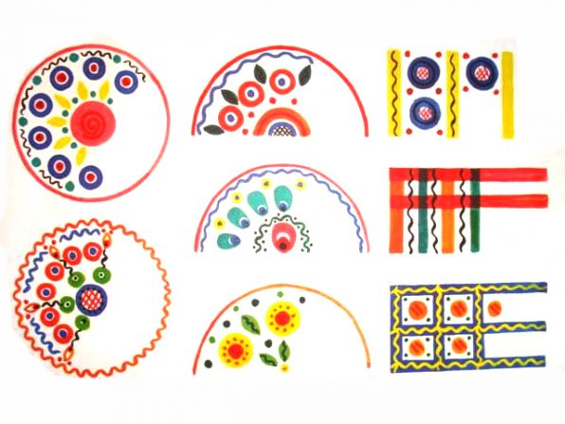
Орнамент
А узоры очень простые : круги, точки, волнистые и прямые линии, клетка.
Все цвета - яркие.

Slide 9
Вот такие красочные игрушки выходят из рук мастериц

Slide 10
Карусель
Еле-еле,
Еле-еле, Закружились карусели, а потом, потом, потом – все бегом, бегом, бегом

Slide 11
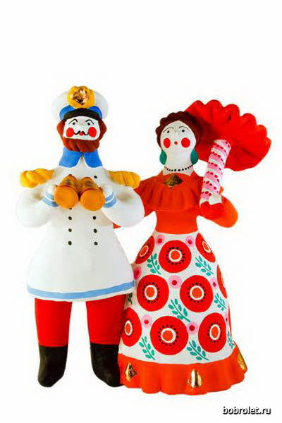
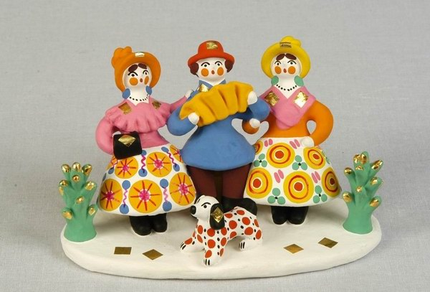
С лентами да бантами,
Да под ручку с франтами
Мы гуляем парами,
Проплываем павами.

Slide 12
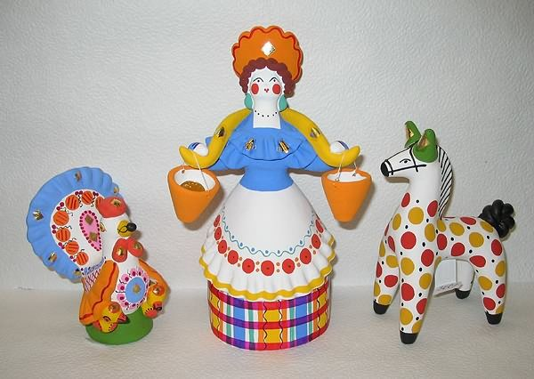
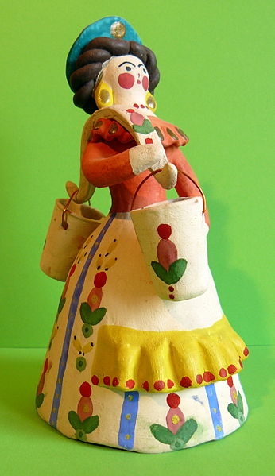
Водоноска
За студеною водицей
Водоноска-молодица
Как Лебедушка плывет;
Ведра красные несет

Slide 13
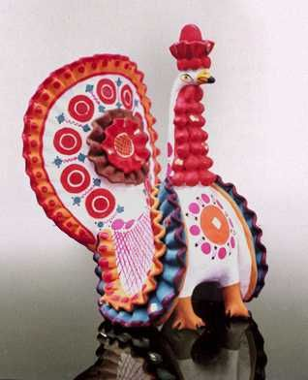
Индюк
Вот индюк нарядный
Весь такой он складный.
У большого индюка
Все расписаны бока.
Посмотрите – пышный хвост
У него совсем не прост!
Точно солнечный цветок,
И высокий гребешок.

Slide 14
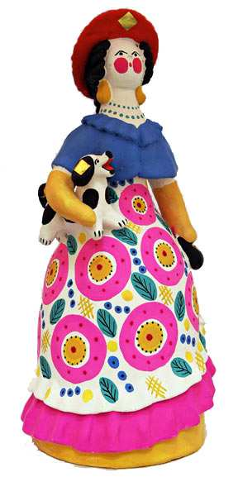
Девицы - красавицы
Посмотри, как хороша
Эта девица-душа
Щечки алые горят,
Удивительный наряд.

Slide 15
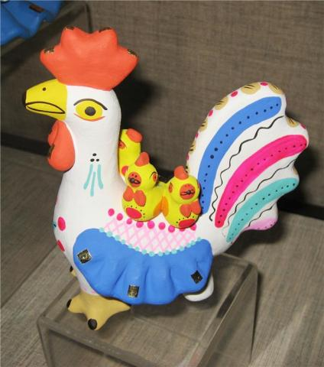
Петушки
Петушок, петушок, Золотой гребешок. Ты подай голосок Через тёмный лесок. Через лес, через реку Прокричи: «Ку-ка-ре-ку!»

Slide 16
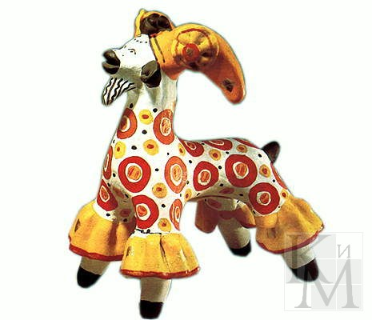
Олень
Через горные отроги,
Через крыши деревень
Красноногий, желторогий
Мчится глиняный олень.

Slide 17
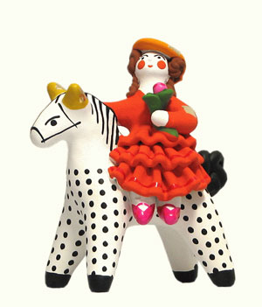
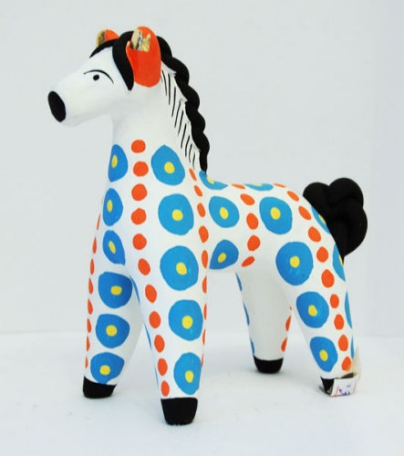
Кони
У меня есть дружок -
Златогривый конюшок,
Эх, свистну, гикну, прокачусь.
И обратно ворочусь”.

Slide 18
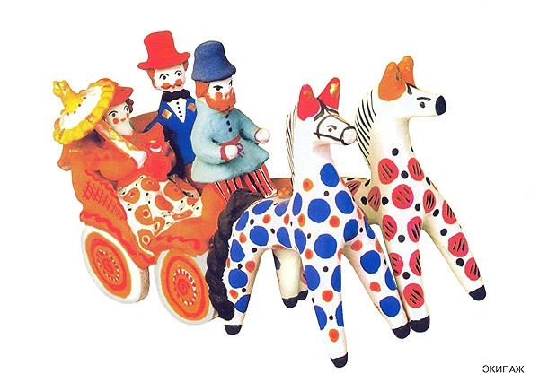
Карета
Кони глиняные мчатся
На подставках, что есть сил, И за хвост не удержаться, Если гриву упустил.

Slide 19
Вот и наша Дымка !

Slide 20
Список источников:
http://www.maaam.ru/detskijsad/konspekt-nod-po-risovaniyu-chudesnoe-prevraschenie-utjat.html
http://www.osd.ru/onephoto.asp?id=106
http://900igr.net/photo/iskusstvo/Dymkovskaja-igrushka.files/042-Vot-kakie-jarkie-i-krasivye-dymkovskie-igrushki.html
http://www.maaam.ru/detskijsad/dymkovskie-igrushki.html
http://olpictures.ru/dyimkovskie-igruyshki-kartinki.html#4
http://images.yandex.ru/yandsearch?text=%D0%B4%D1%8B%D0%BC%D0%BA%D0%BE%D0%B2%D1%81%D0%BA%D0%B0%D1%8F%20%D0%B8%D0%B3%D1%80%D1%83%D1%88%D0%BA%D0%B0%20%D0%BA%D0%B0%D1%80%D1%82%D0%B8%D0%BD%D0%BA%D0%B8&img_url=http%3A%2F%2Fimg1.liveinternet.ru%2Fimages%2Fattach%2Fc%2F1%2F58%2F478%2F58478174_duym1.JPG&pos=2&rpt=simage&lr=2&noreask=1&source=wiz

Slide 21
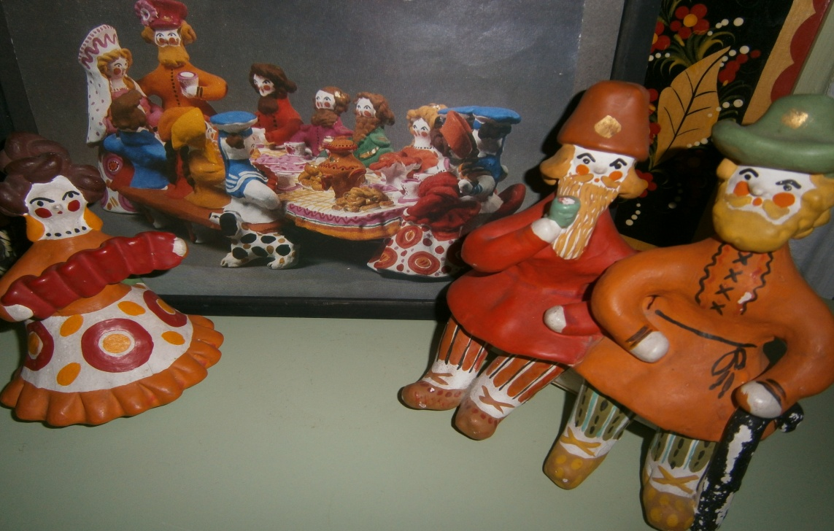
Сведения об авторе:
Ланцова Вера Львовна
Воспитатель ГБДОУ детский сад №71 общеразвивающего вида с приоритетным
осуществлением деятельности по физическому развитию детей Калининского района
Санкт-Петербурга.

Slide 22
Спасибо
за
внимание

